Slide 1


Slide 2
徽商银行信e贷——三个特点
纯信用
高额度
无需抵押担保
额度最高500万
全线上
线上申请、线上审批、线上提/还款，秒批秒贷，随借随还（日均笔数186笔）
Notes:
高婉婷

Slide 3


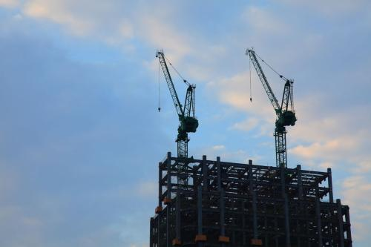
中标贷
中标贷，是指我行依托在政府采购网、公共资源交易平台等招投标平台上公开交易的民生项目。对于中标企业，我行可依据中标合同及其相关合同项下的应收账款作质押，以财政性资金或企业自筹资金作为还款来源，在符合我行贷款条件下，对中标企业提供流动资金贷款、项目贷款、贸易融资、保函、信用证等融资服务。

Slide 4
联系方式方式
额度
期限
担保方式
最高不超过中标合同金额的70%
贷款额度及期限根据中标合同及其相关合同项下资金支付计划和借款人综合经营、预计现金流等情况合理核定
以中标合同及其相关合同项下应收账款质押，民营企业还应追加法定代表人、实际控制人、控股股东个人连带责任保证

Slide 5
联络方式
区域 | 联系人 | 联系方式
芜湖市区 | 马俊 | 0553-3861195
芜湖县 | 俞圣安 | 0553-8828917
南陵县 | 任吉云 | 0553-6830197
繁昌县 | 任萌 | 0553-7852528
无为县 | 解玮 | 0553-6706558

